Slide 1
모바일

Slide 2
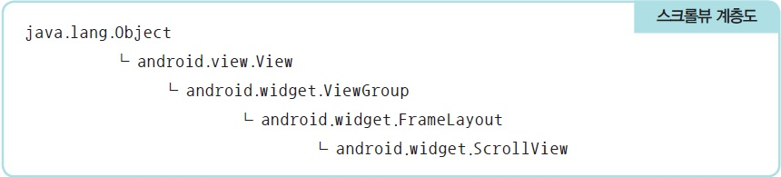
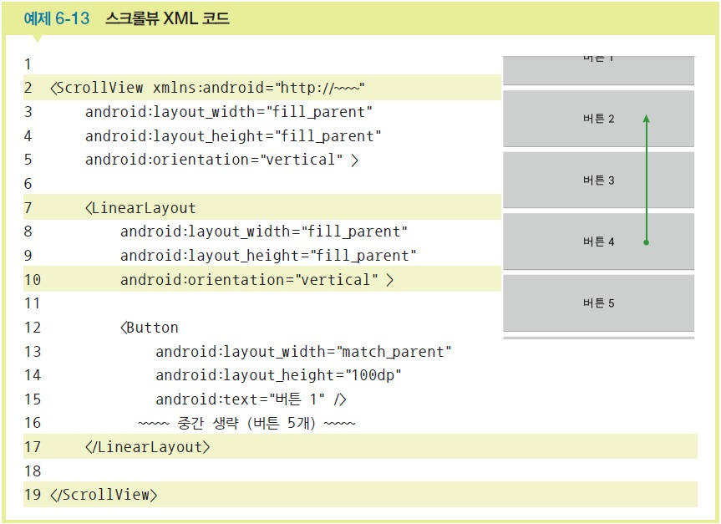
뷰 컨테이너 ▶ 간단한 기능의 뷰 컨테이너
스크롤뷰(ScrollView)
스크롤뷰는 수직(위아래)으로 스크롤하는 기능
수평(좌우)으로 스크롤하는 수평 스크롤뷰(HorizontalScrollView)는 따로 있음
주의할 점은 스크롤뷰에는 단 하나의 위젯만 넣을 수 있음

Slide 3
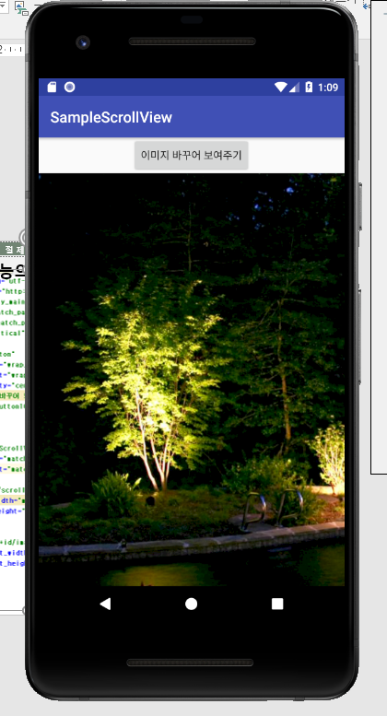
뷰 컨테이너 ▶ 간단한 기능의 뷰 컨테이너
이미지 스크롤하여 보여주기
메서드 | 기능
setHorizontalScrollbarEnabled | 수평 스크롤바 사용 가능성 설정
getDrawable(id); | 리소스(ID)를 Drawable 형태로 반환
getResources | 현재의 어플리케이션 패키지에 리소스 객체를 반환
getIntrinsicWidth(); | imageView 에 들어가있는 src이미지의 실제 가로 사이즈를 얻으려고함
setImageDrawable | Drawable 이미지를 넣어 준다.

Slide 4
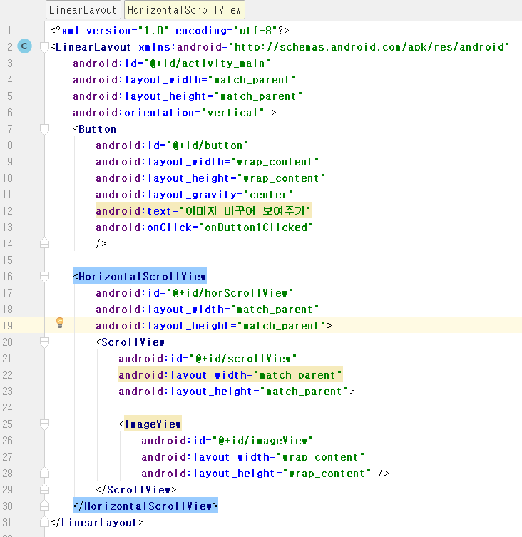
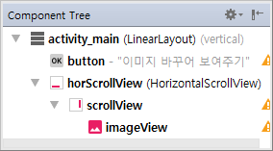
뷰 컨테이너 ▶ 간단한 기능의 뷰 컨테이너

Slide 5
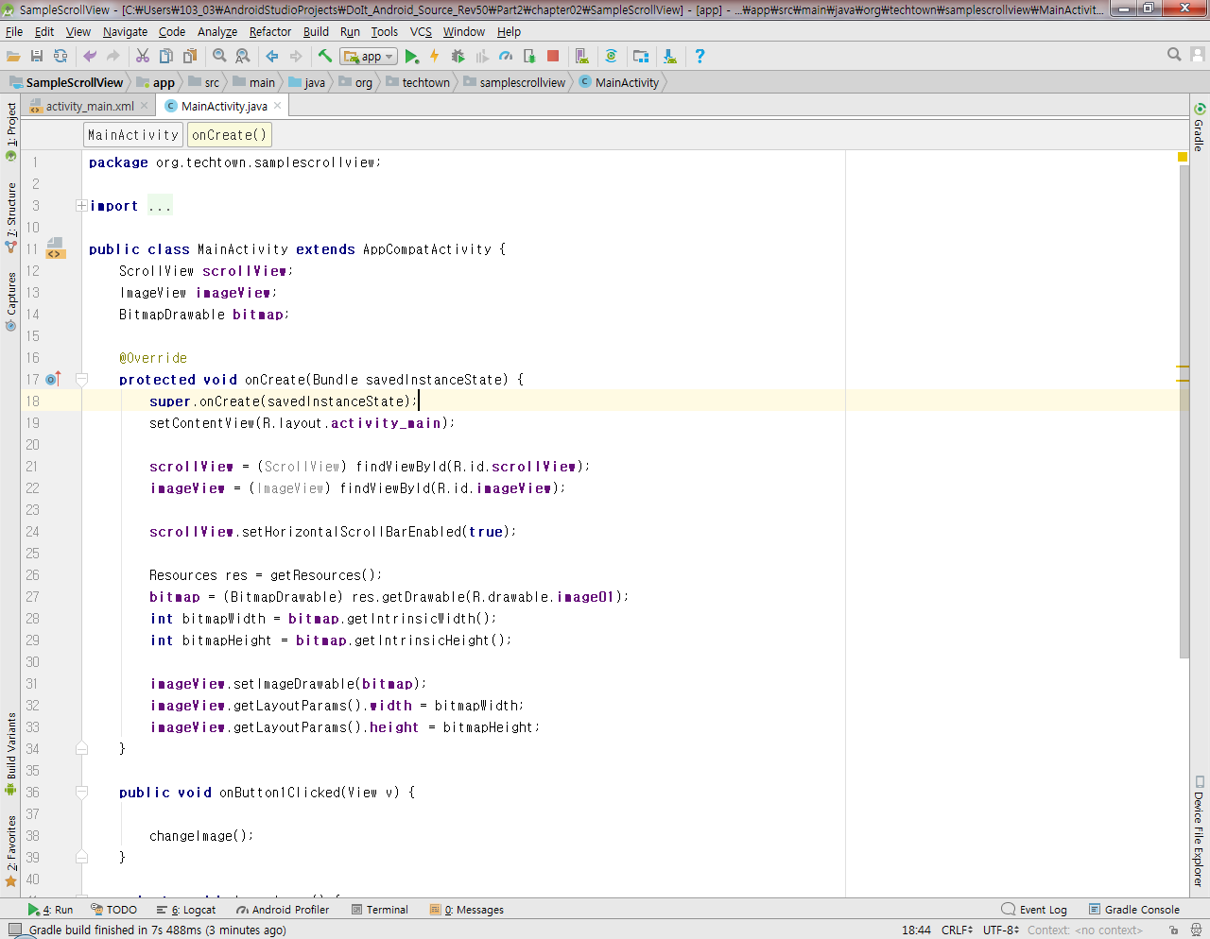
뷰 컨테이너 ▶ 간단한 기능의 뷰 컨테이너

Slide 6
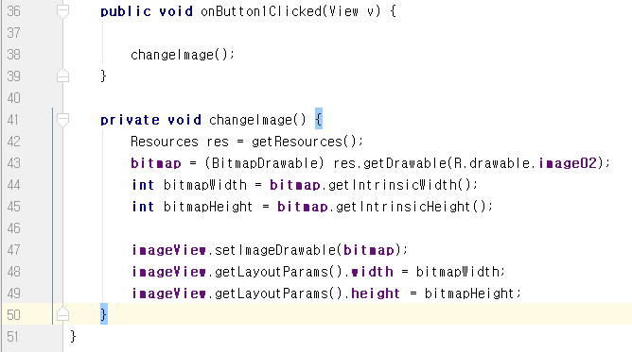
뷰 컨테이너 ▶ 간단한 기능의 뷰 컨테이너

Slide 7
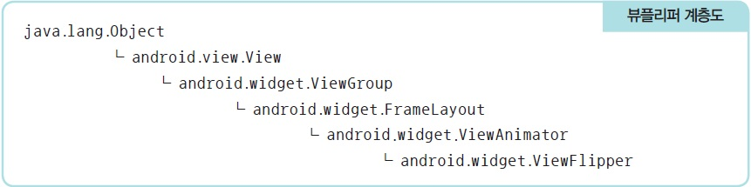
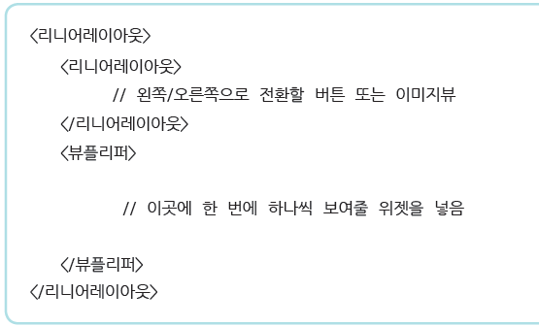
뷰 컨테이너 ▶ 복잡한 기능의 뷰 컨테이너
뷰플리퍼(ViewFlipper)
안에 여러 개의 위젯을 배치한 후, 필요에 따라서 화면을 왼쪽과 오른쪽으로 밀어서 하나의 위젯 씩 화면에 보여주는 방식의 뷰 컨테이너
뷰플리퍼의 일반적 형태
메서드 | 기능
showPrevious() | 이전
showNext() | 다음
setDisplayedChild(숫자) | 처음에 보여줄 화면
startFlipping() | 시작
stopFlipping() | 정지
setFlipInterval(밀리초) | 화면 넘김 간격

Slide 8
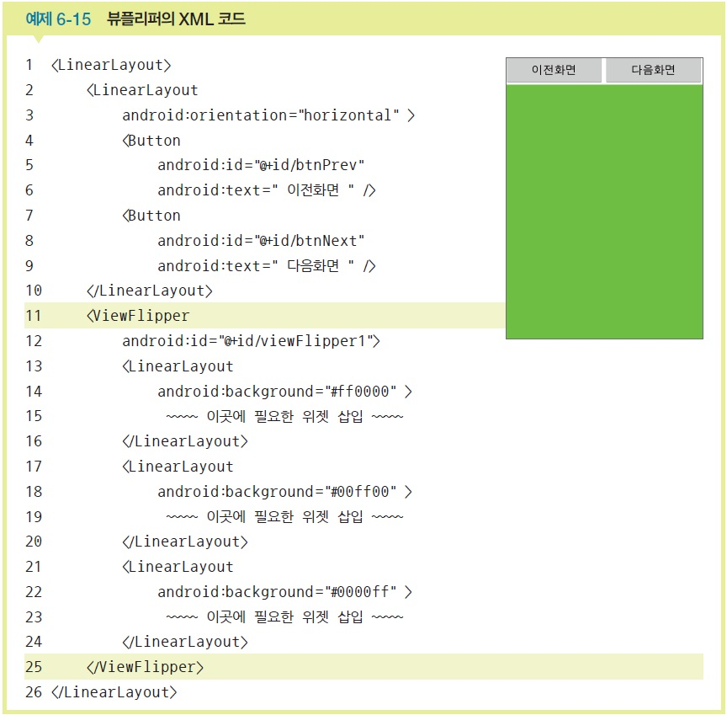
뷰 컨테이너 ▶ 복잡한 기능의 뷰 컨테이너
뷰플리퍼 예제

Slide 9
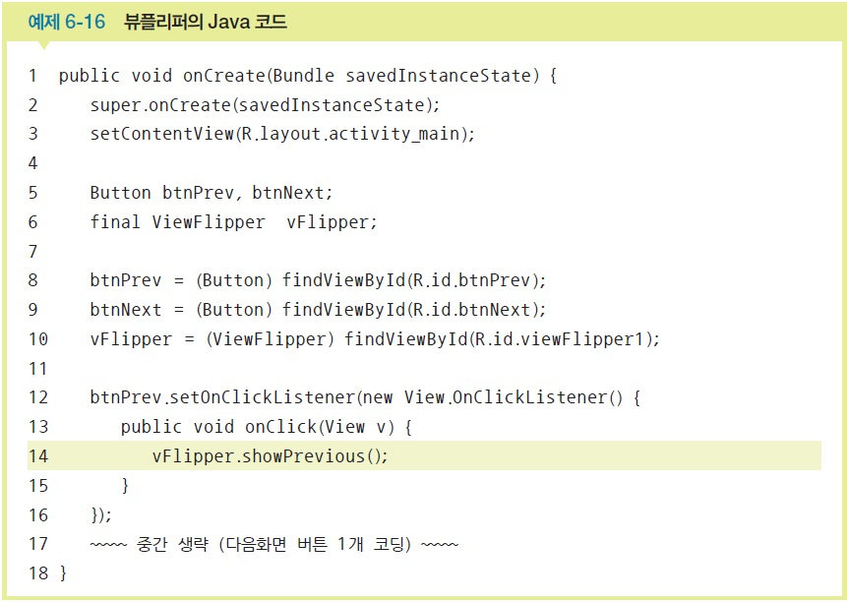
뷰 컨테이너 ▶ 복잡한 기능의 뷰 컨테이너
뷰플리퍼 Java 코드

Slide 10
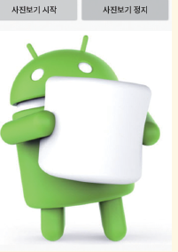
뷰 컨테이너 ▶ 복잡한 기능의 뷰 컨테이너
뷰플리퍼를 이용해서 자동 사진 보기 앱을 작성
적절한 이미지 여러장이 자동으로 넘어가는 앱을 만든다.
시작 보기 시작과 사진 보기 준지를 만들고, 사진 보기 시작을 클릭하면 1초 단위로 화면이 자동으로 넘어간다.
뷰플리퍼 안에 리니어 레이아웃을 배치할 필요는 없고 직접 이미지 뷰가 나오면 된다.

Slide 11
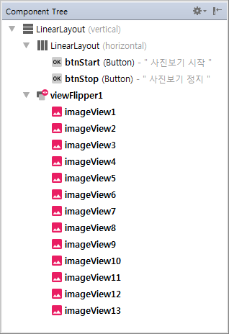
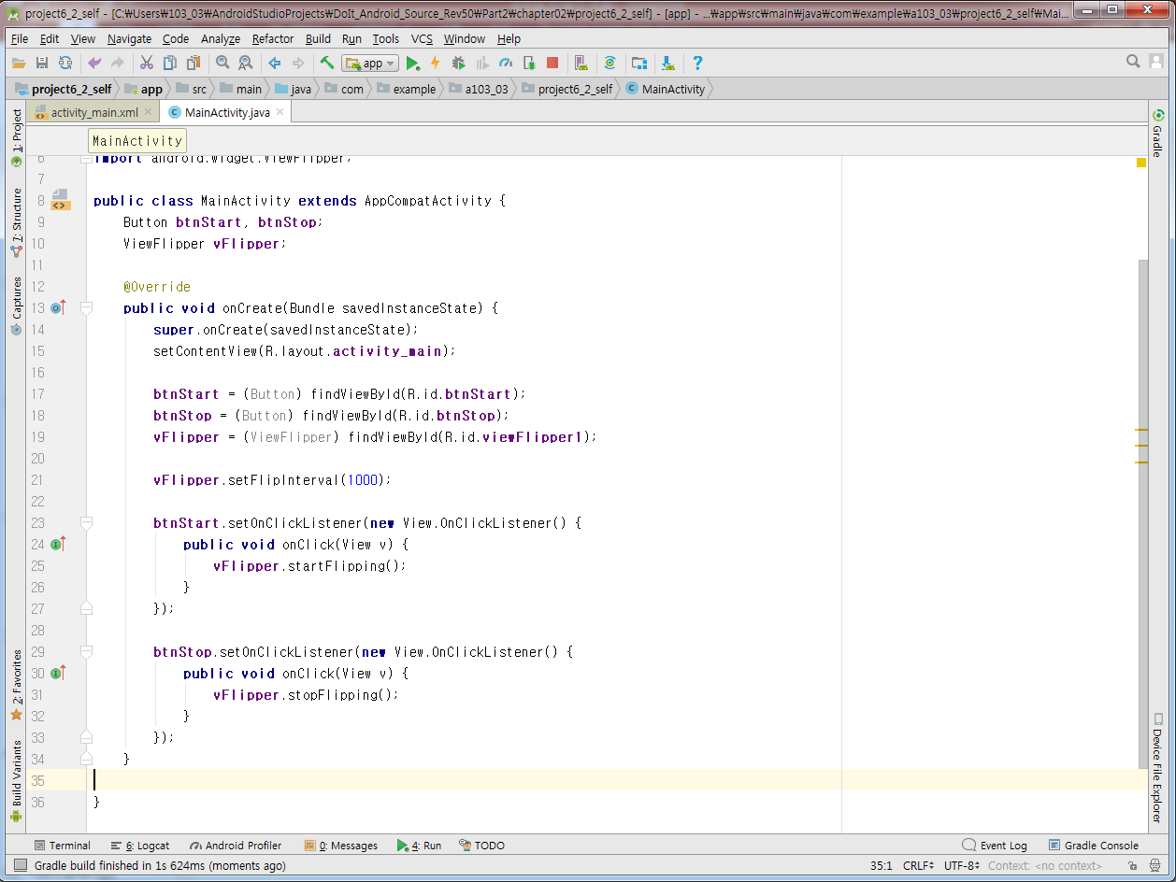
컨테이너 ▶ 복잡한 기능의 뷰 컨테이너

Slide 12
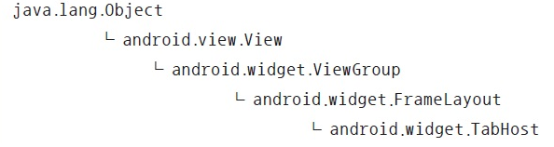
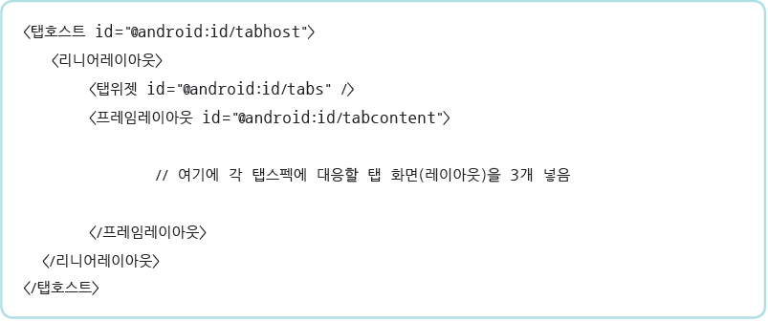
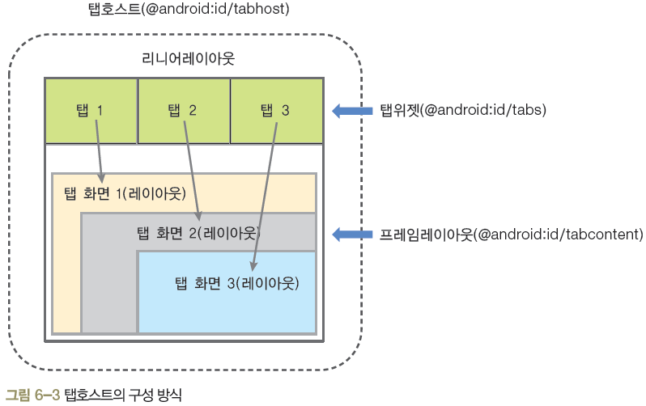
뷰 컨테이너 ▶ 복잡한 기능의 뷰 컨테이너
탭호스트(TabHost)
여러 탭을 두고 각 탭을 클릭할 때마다 해당 화면이 나오도록 설정하는 뷰 컨테이너
탭 호스트의 구성
탭 호스트 : 탭위젯과 프레임 레이아웃을 포함
탭 위젯 : 탭 모음➔ text + icon으로 구성
프레임 레이아웃 : 선택한 탭의 실제 레이아웃

Slide 13
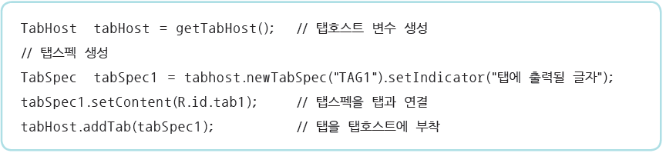
뷰 컨테이너 ▶ 복잡한 기능의 뷰 컨테이너
탭을 생성하고 탭화면을 연결하기 위한 Java 코드 형식
탭스팩(TabSpec) : 탭을 구성하는 요소들의 집합
메서드 | 기능
newTabSpec(“탭이름”) | 탭이름
setIndicator | 탭에 보여질 글자
setContent | 탭스펙과 탭을 연결
addTab( 탭이름) | 추가할 탭
setCurrentTab(탭번호) | 기본 탭

Slide 14
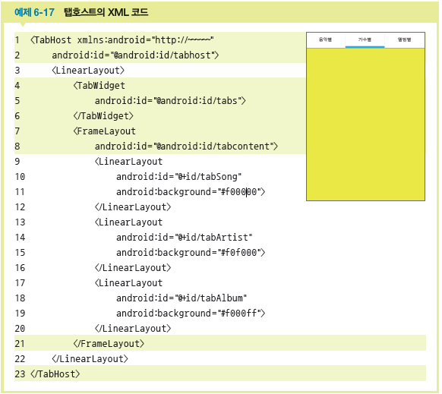
뷰 컨테이너 ▶ 복잡한 기능의 뷰 컨테이너
탭호스트 xml

Slide 15
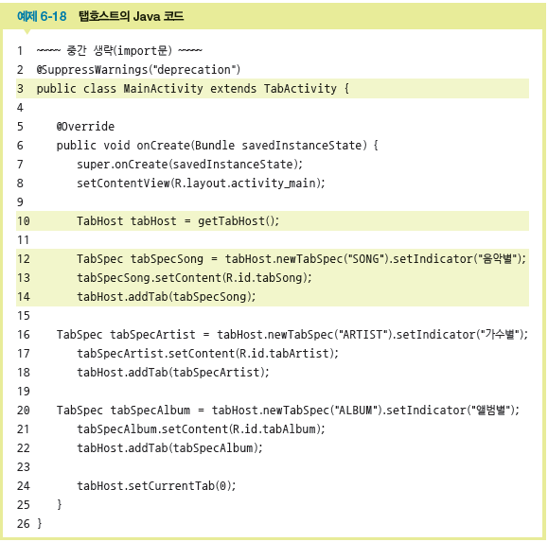
뷰 컨테이너 ▶ 복잡한 기능의 뷰 컨테이너
탭호스트 Java 코드

Slide 16
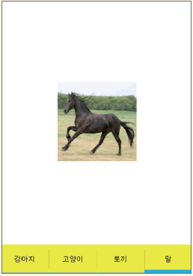
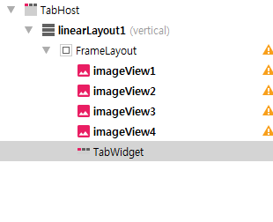
뷰 컨테이너 ▶ 복잡한 기능의 뷰 컨테이너
탭호스트를 이용하여 동물 선택 앱을 작성한다.
탭 위젯을 아래쪽에 배치하고 탭은 4개가 나오도록 한다.
프레임 레이아웃 안의 3개의 리니어 레이아웃을제거하고 4개의 이미지 뷰로 배치한다.

Slide 17
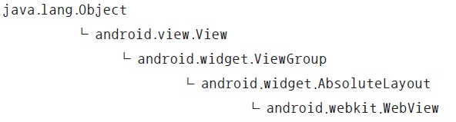
뷰 컨테이너 ▶ 복잡한 기능의 뷰 컨테이너
웹뷰(WebView)
사용자가 웹브라우저 기능을 앱 안에 직접 포함시킬 수 있는 위젯
웹뷰를 사용할때 주요 클래스
WebSetting : 웹 뷰 설정과 관련
WebViewClient : 웹 페이지 로딩을 담당
WebChromeClient : 자바 스크립트 경고등을 처리
WebViewClient 클래스에서 제공해주는 메서드
goBack() :이전
goForward() :다음
Reload() : 새로고침
loadURL(주소) : 해당 주소로 이동
shouldOverrideUrlLoading:HTML 에서 사용자가 이벤트를 발생하여 새로운 URL로딩

Slide 18
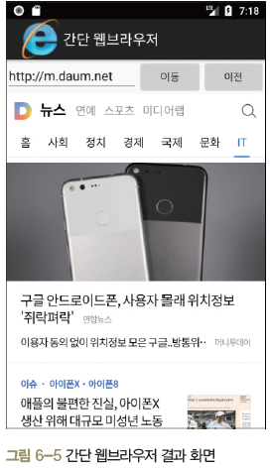
실습 : 뷰 컨테이너 ▶ 복잡한 기능의 뷰 컨테이너
화면 디자인 및 편집
리니어레이아웃을 하나 더 만들고,
그 안에 에디트텍스트 1개와 버튼 2개로 구성
하단에는 웹뷰를 만듦
각 위젯의 id는 edtUrl, btnGo, btnBack,
webView1로 함
작업과정
1> 레이아웃에는 webview 배치
2> 자바 에서는 webview연결
3> adroidManifest.xml에 연결
<uses-permission android:name= "android.permission.INTERNET" />

Slide 19
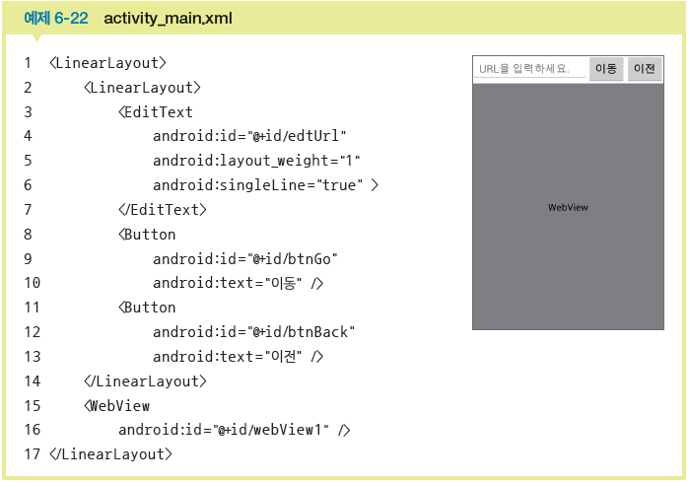
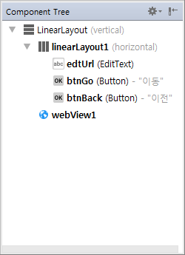
뷰 컨테이너 ▶ 복잡한 기능의 뷰 컨테이너
화면 디자인 및 편집

Slide 20
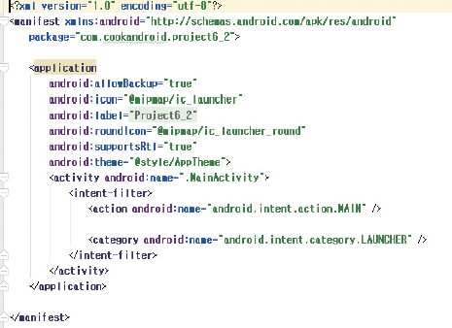
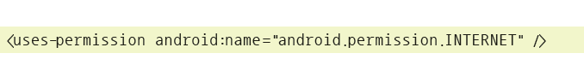
뷰 컨테이너 ▶ 복잡한 기능의 뷰 컨테이너
화면 디자인 및 편집
AndroidManifest.xml(매니패스트) : 프로젝트의 전반적인 환경을 설정하는 파일

Slide 21
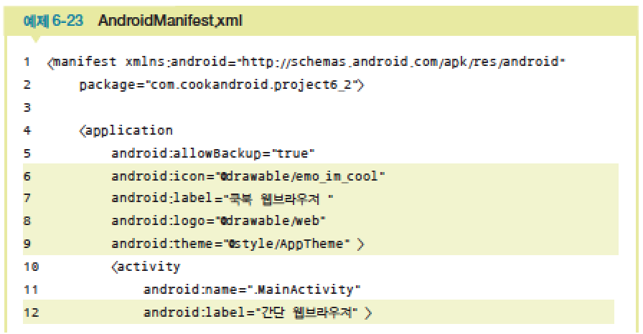
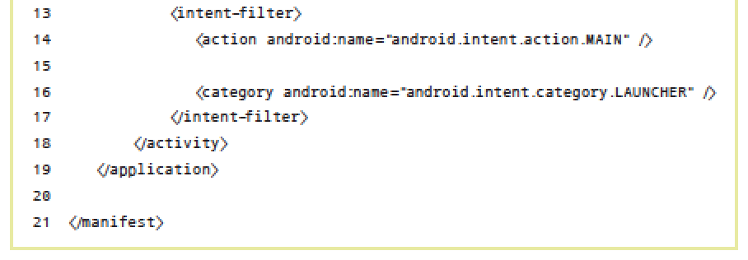
뷰 컨테이너 ▶ 복잡한 기능의 뷰 컨테이너[20/28]
화면 디자인 및 편집
파일 수정

Slide 22
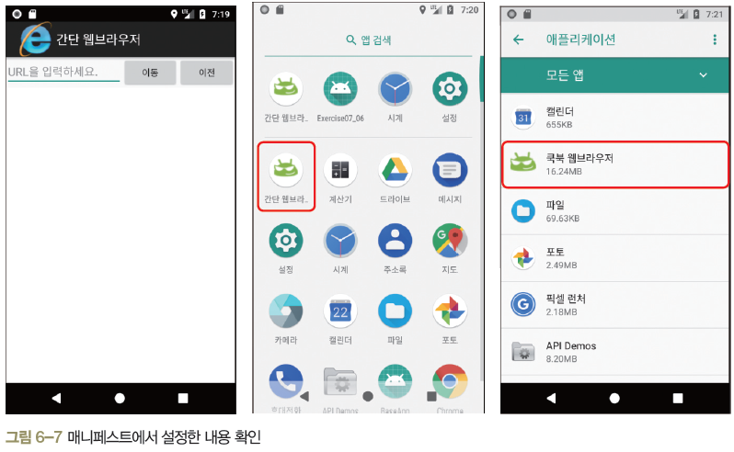
뷰 컨테이너 ▶ 복잡한 기능의 뷰 컨테이너
실행
화면 상단에 아이콘과 타이틀이 변경된 것 확인

Slide 23
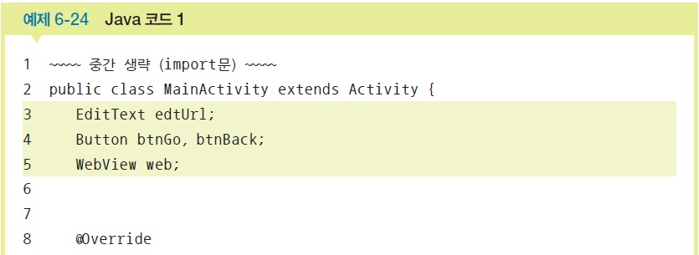
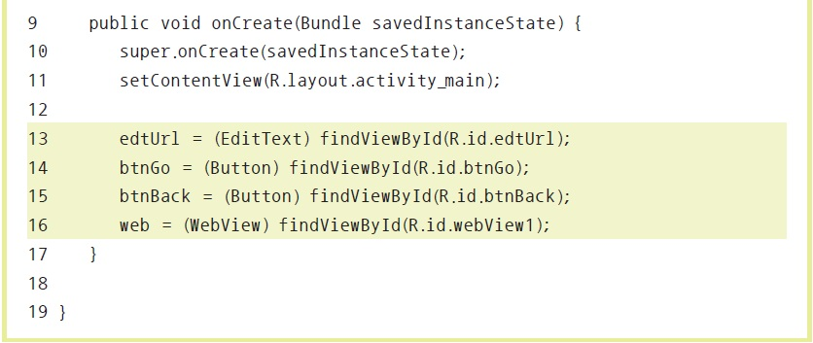
뷰 컨테이너 ▶ 복잡한 기능의 뷰 컨테이너
Java 코드 작성 및 수정
activity_main.xml의 4개 위젯에 대응할 위젯 변수 4개를 전역변수로 선언
onCreate( ) 메소드 안의 각 변수에 위젯을 대입

Slide 24
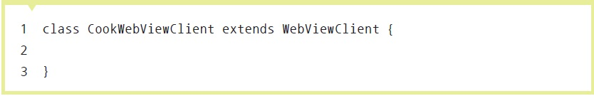
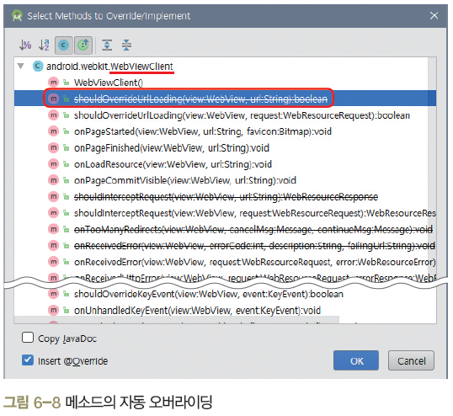
뷰 컨테이너 ▶ 복잡한 기능의 뷰 컨테이너
Java 코드 작성 및 수정
WebViewClient의 상속을 받는 웹뷰클라이언트 클래스를 정의
메소드 중 shouldOverrideUrlLoading( ) 메소드를 선택하고 <OK>를 클릭

Slide 25
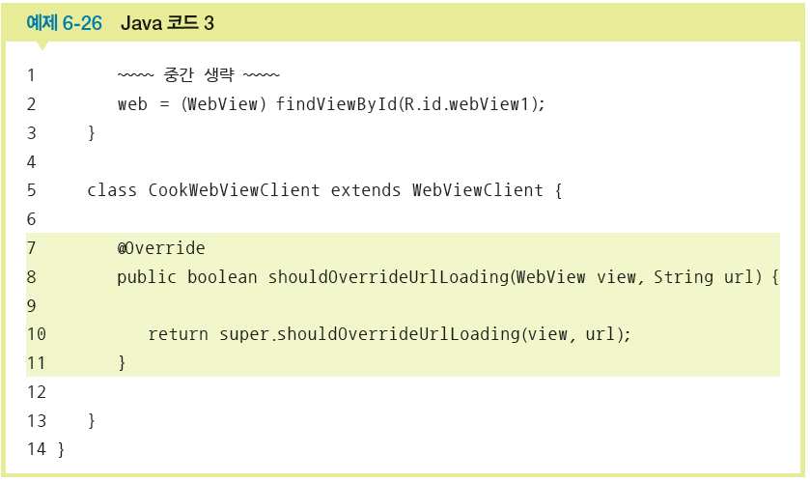
뷰 컨테이너 ▶ 복잡한 기능의 뷰 컨테이너
Java 코드 작성 및 수정
자동으로 오버라이드된 메소드

Slide 26
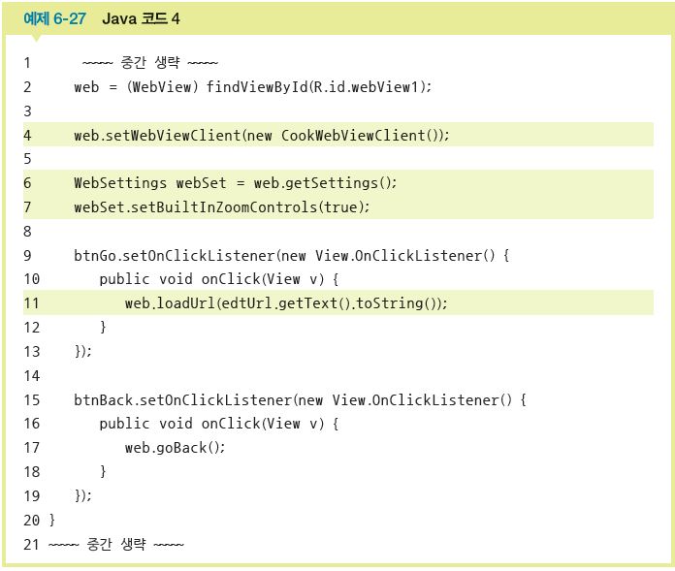
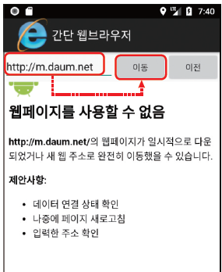
뷰 컨테이너 ▶ 복잡한 기능의 뷰 컨테이너
Java 코드 작성 및 수정
생성한 CookWebViewClient 클래스를
웹뷰에 설정
화면 확대/축소 아이콘이 보이도록 설정
두 버튼을 클릭하면 입력한 URL로
이동하거나 이전 화면으로 돌아가도록 함
프로젝트 실행 및 결과 확인
에디트텍스트에 “http://m.daum.net”을 입력하고
<이동>을 클릭

Slide 27
탭호스트 + 웹 뷰를 이용한 페이지 만들기
탭 호스트를 이용하여 메뉴를 만든 후
클릭할 때 로컬에 작성된 문서 연결하기
서버로 연결해서 작업하는 경우
loadUrl(“http://localhost/문서.html)
로컬로 연결
loadUrl(“file:///android_asset/문서.html

Slide 28
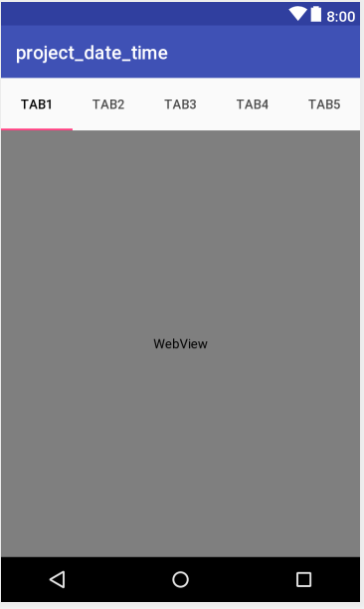
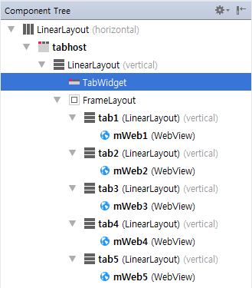
연결할 html 문서 준비
Asset Folder 만들기
- 프로젝트-> 마우스오른쪽-> New -> asset folder
연결할 html 문서 복사해서 붙여넣기

Slide 29
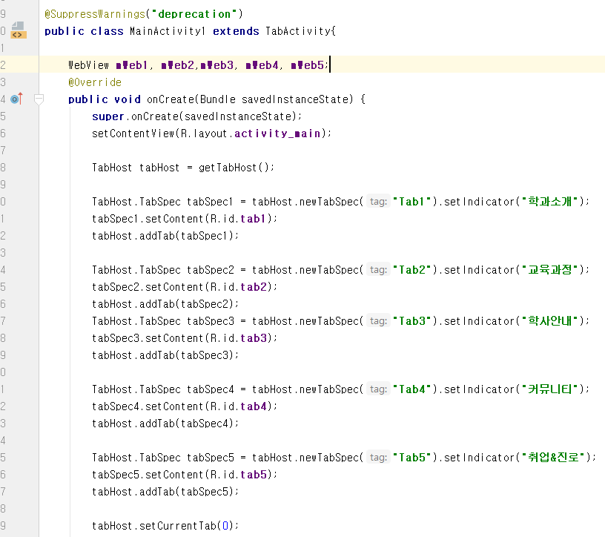

Slide 30
